Slide 1
Introduction
HTML
Créé par Adrien Morin

Slide 2
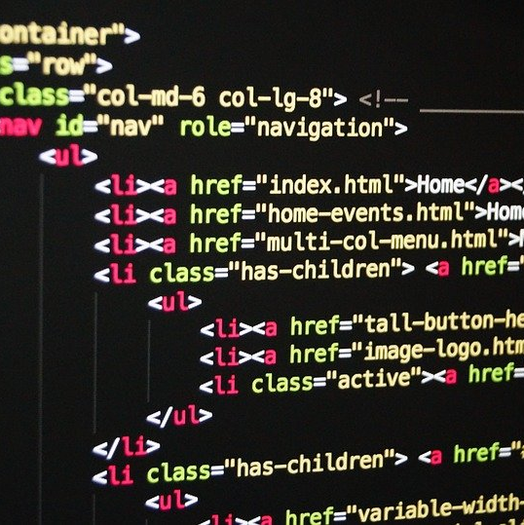
Structure d’une balise HTML
Le langage HTML est un langage de balise.
Autrement dit, on encapsule des éléments (texte par exemple)par des balises pour indiquer ce que l’on souhaite afficher (un paragraphe, un titre, etc).
Prototype de balise :
<nom_de_balise> contenu </nom_de_balise>
Exemple :
<h1> Ceci est un titre </h1>
<h2> Ceci est un sous titre </h2>
<p> Ceci est un paragraphe </p>
Exception, le saut de ligne (break row) :
<br>

Slide 3
Exercice
01
Ecrire votre première balise
<p>content</p>
Ajouter un saut de ligne
Ajouter un second paragraphe en dessous du premier

Slide 4
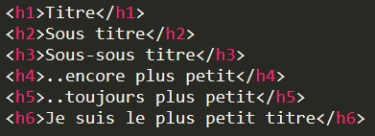

Les premières balises
Les Titres <h1..6></h1..6> :
Paragraphe <p></p> :
Paragraphe avec saut de ligne <br> :
Commentaire en HTML <!-- --> :

Slide 5

Exercice
02
Ajouter un titre au début de votre code
Ajouter un sous titre au dessus du premier paragraphe
Ajouter un second sous titre au dessus du second paragraphe

Slide 6

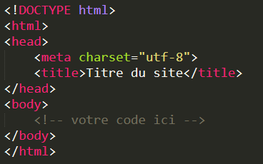
Structure d’une page HTML
Le type de document doctype Signifie au navigateur que le document est de type HTML5.
L’élément racine html Indique que l’on commence à coder en CSS. Attention, cette balise se ferme en fin de fichier.
L’en-tête head (un seul par page HTML) Permet d’ajouter des indications au fonctionnement de la page sans l’afficher à l’utilisateur.
Le titre de la page title Permet d’indiquer le titre de l’onglet de la page
Le corps body (un seul par page HTML) Contient l’ensemble des éléments que vous souhaitez afficher aux utilisateurs (textes, images, vidéo, etc)

Slide 7

Exercice
03
Couper votre code déjà écrit
Ajouter la structure HTML “html” + tab
Coller votre code entre les balises <body> de votre structure HTML

Slide 8
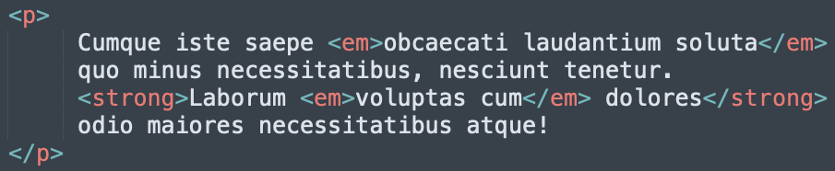
Les éléments sémantiques
Il est possible en HTML est de mettre son texte en gras et en italic à l’aide de balise.
Attention : les balises gras et italic ne sont pas utilisées pour designer des éléments, mais pour mettre “en lumière” des mots dans un texte uniquement.
Mettre en gras :
Mettre en italic :
Paragraphe avec du gras et de l’italic imbriqué :

Slide 9

Exercice
04
Ajoutez du gras et de l’italic sur certains mots de vos paragraphes.

Slide 10
Attributs d’une balise HTML
Au sein d’une balise HTML, vous pouvez ajouter des spécifications à l’aide des attributs de balise.
Attention, un attribut ne peut être utilisé qu’une seul fois par balise. Une balise peut néanmoins avoir plus attributs.
Prototype de balise avec attribut :
<meta charset="utf-8">
Nom de la balise
Valeur de l’attribut
Attribut
Exemple :

Slide 11

Merci pour votre attention

